Slide 1
Reserva Nacional Pacaya Samiria
SERVICIO NACIONAL DE ÁREAS NATURALES PROTEGIDAS POR EL ESTADO
Lima, 16 de enero 2014

Slide 2
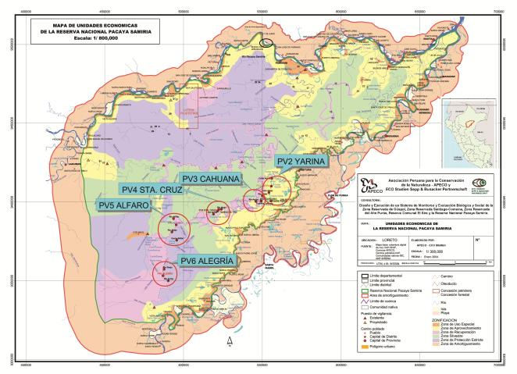
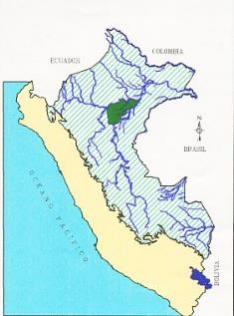
Creada el 25 de febrero de 1972, mediante Decreto Supremo Nº 006-72-PE, se encuentra en la Provincia Biogeográfica de la Amazonía Tropical (CDC 1991), en la Ecorregión del río Amazonas y Bosques Inundables (WWF 2006) y en la zona de vida del Bosque húmedo Tropical según el Mapa Ecológico del Perú (ONERN 1976).

Slide 3
Participación del SERNANP
El 19 de Junio, se participó en una reunión de coordinación con el OEFA, ANA-ALA Loreto, ACODECOSPAT, MINAM, DIGESA.
El 20 de Julio del 2013 se realiza el primer ingreso de la comisión multisectorial al Lote 8 sector Yanayacu, Batería 3.
El 12 de Setiembre OEFA, ANA, DIGESA, MINAM, con participación del SERNANP y ACODECOSPAT, realiza un monitoreo ambiental en la zona de influencia directa e indirecta a esta parte del lote 8x.
El 04 de Diciembre a raíz de un operativo de control y vigilancia, se realiza un ingreso inopinado al Lote 8X. por el derecho de vía.
El 20 de Diciembre del 2013 se realiza un nuevo ingreso al Lote 8x en coordinación con la OEFA y la empresa Plus Petrol.

Slide 4
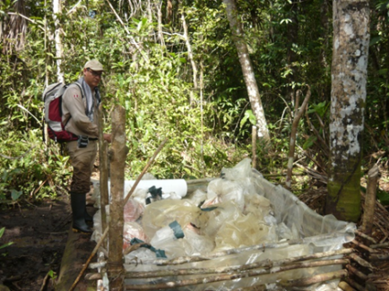
Resultado del ingreso al Lote 8x el 20 de Julio del 2013

Slide 5
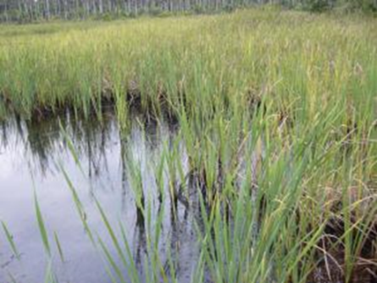
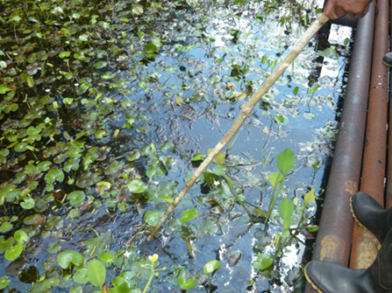
Resultado del ingreso al Lote 8x el 20 de Julio del 2013

Slide 6
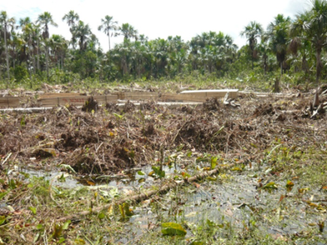
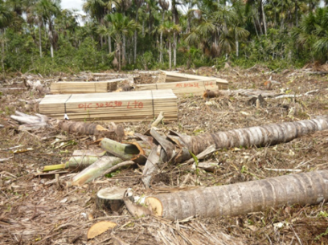
Resultado del ingreso al Lote 8x el 20 de Julio del 2013

Slide 7
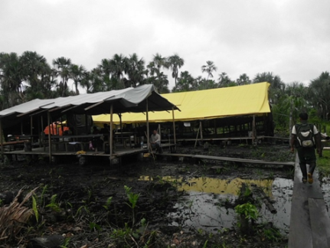
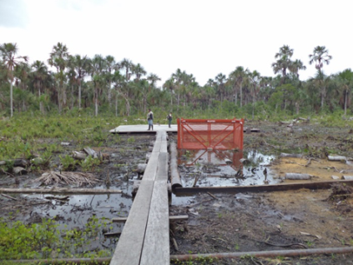
Resultado del ingreso al Lote 8x el 04 de Diciembre del 2013 (Patrullaje anti Tala ilegal en la zona)

Slide 8
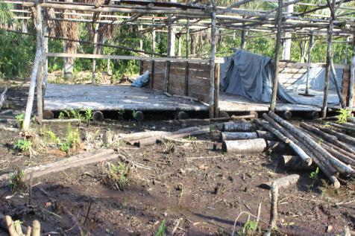
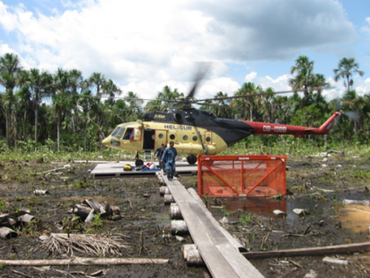
Resultado del ingreso al Lote 8x el 20 de Diciembre del 2013 (Ingreso conjunto con la OEFA)
Se utiliza el helipuerto y se hace una toma fotográfica aérea del área afectada.

Slide 9
Conclusiones
Se ha comunicado oficialmente al OEFA; acerca de la deforestación y la afectación al bosque que esta ocasiona, a fin de que en el marco de sus competencias tomen las medidas correspondientes.
Se han realizado las acciones correspondientes para la aplicación del procedimiento administrativo sancionado por afectación al ANP, aprobado por DS Nº 19-2010-MINAM.

Slide 10
Muchas Gracias…!

